Slide 1
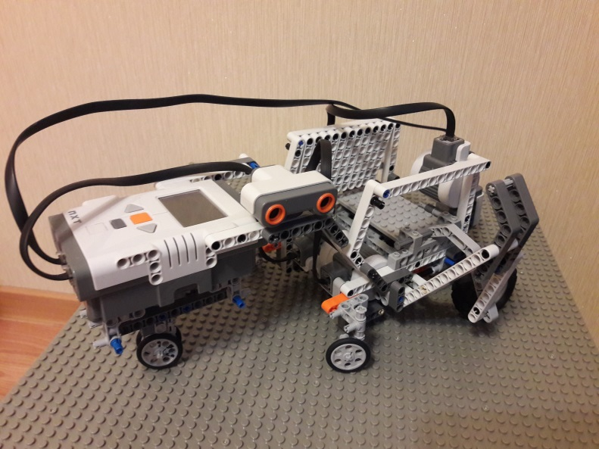
Государственное бюджетное учреждение дополнительного образования Дворец детского (юношеского) творчества
Фрунзенского района Санкт-Петербурга
Робот беспилотный перевозчик RBWP
Назначение: загрузка и перевозка грузов космических кораблей упакованых в стандартные контейнеры по территории космопорта.
Идея: робот автоматически следует по маршруту и загружает грузы на остановочных пунктах - грузовых терминалах космических кораблей.
Сфера применения - космопорт будущего.
С развитием межпланетных сообщений увеличится количество стандартных грузов (полезные ископаемые и иные товары повышенного спроса), которые не требуют человеческого участия при транспортировке и сортировке. Также расстояния между разгружаемыми кораблями будут немаленькими, что сделает разгрузку непростой задачей . С этими задачами и будут справлятся стандартные беспилотные перевозчики в различных космопортах.
Возможно также применение на современных грузовых терминалах, горнодобывающих комплексах и в других областях промышленности и услуг.

Slide 2
Возможности RBWP: передвигается вперед, поворачивает, следует вдоль линии, останавливается в точке загрузки/разгрузки, автоматически загружает груз.
Аналоги: робот-перевозчик (Лицей № 14 г.Тамбова), Lego Перевозчик (Челябинск).
Технические характеристики RBWP: робот создан на базе конструктора Lego Mindstorms NXT 2.0.
Электронные компоненты RBWP: микроконтроллер NXT, 3 стандартных мотора NXT, датчик освещенности NXT, ультразвуковой датчик NXT.
Программные компоненты RBWP: среда NXT-G, для движения по линии использован алгоритм релейного регулятора .
Обратная связь RBWP: датчик освещенности для следования по линии, ультразвуковой датчик для обнаружения остановочных пунктов.

Slide 3
Алгоритм работы
Старт
Схема робота
УЗ
Датчик освещенности
УЗ Датчик
Следование по маршруту
Механизм загрузки
Остановка
Загрузка
Богатырев Арсений, 9 лет, 3 класс
ГБУ ДО ДДЮТ Фрунзенского района СПБ
«Робототехника» 1-й год обучения

